Slide 1
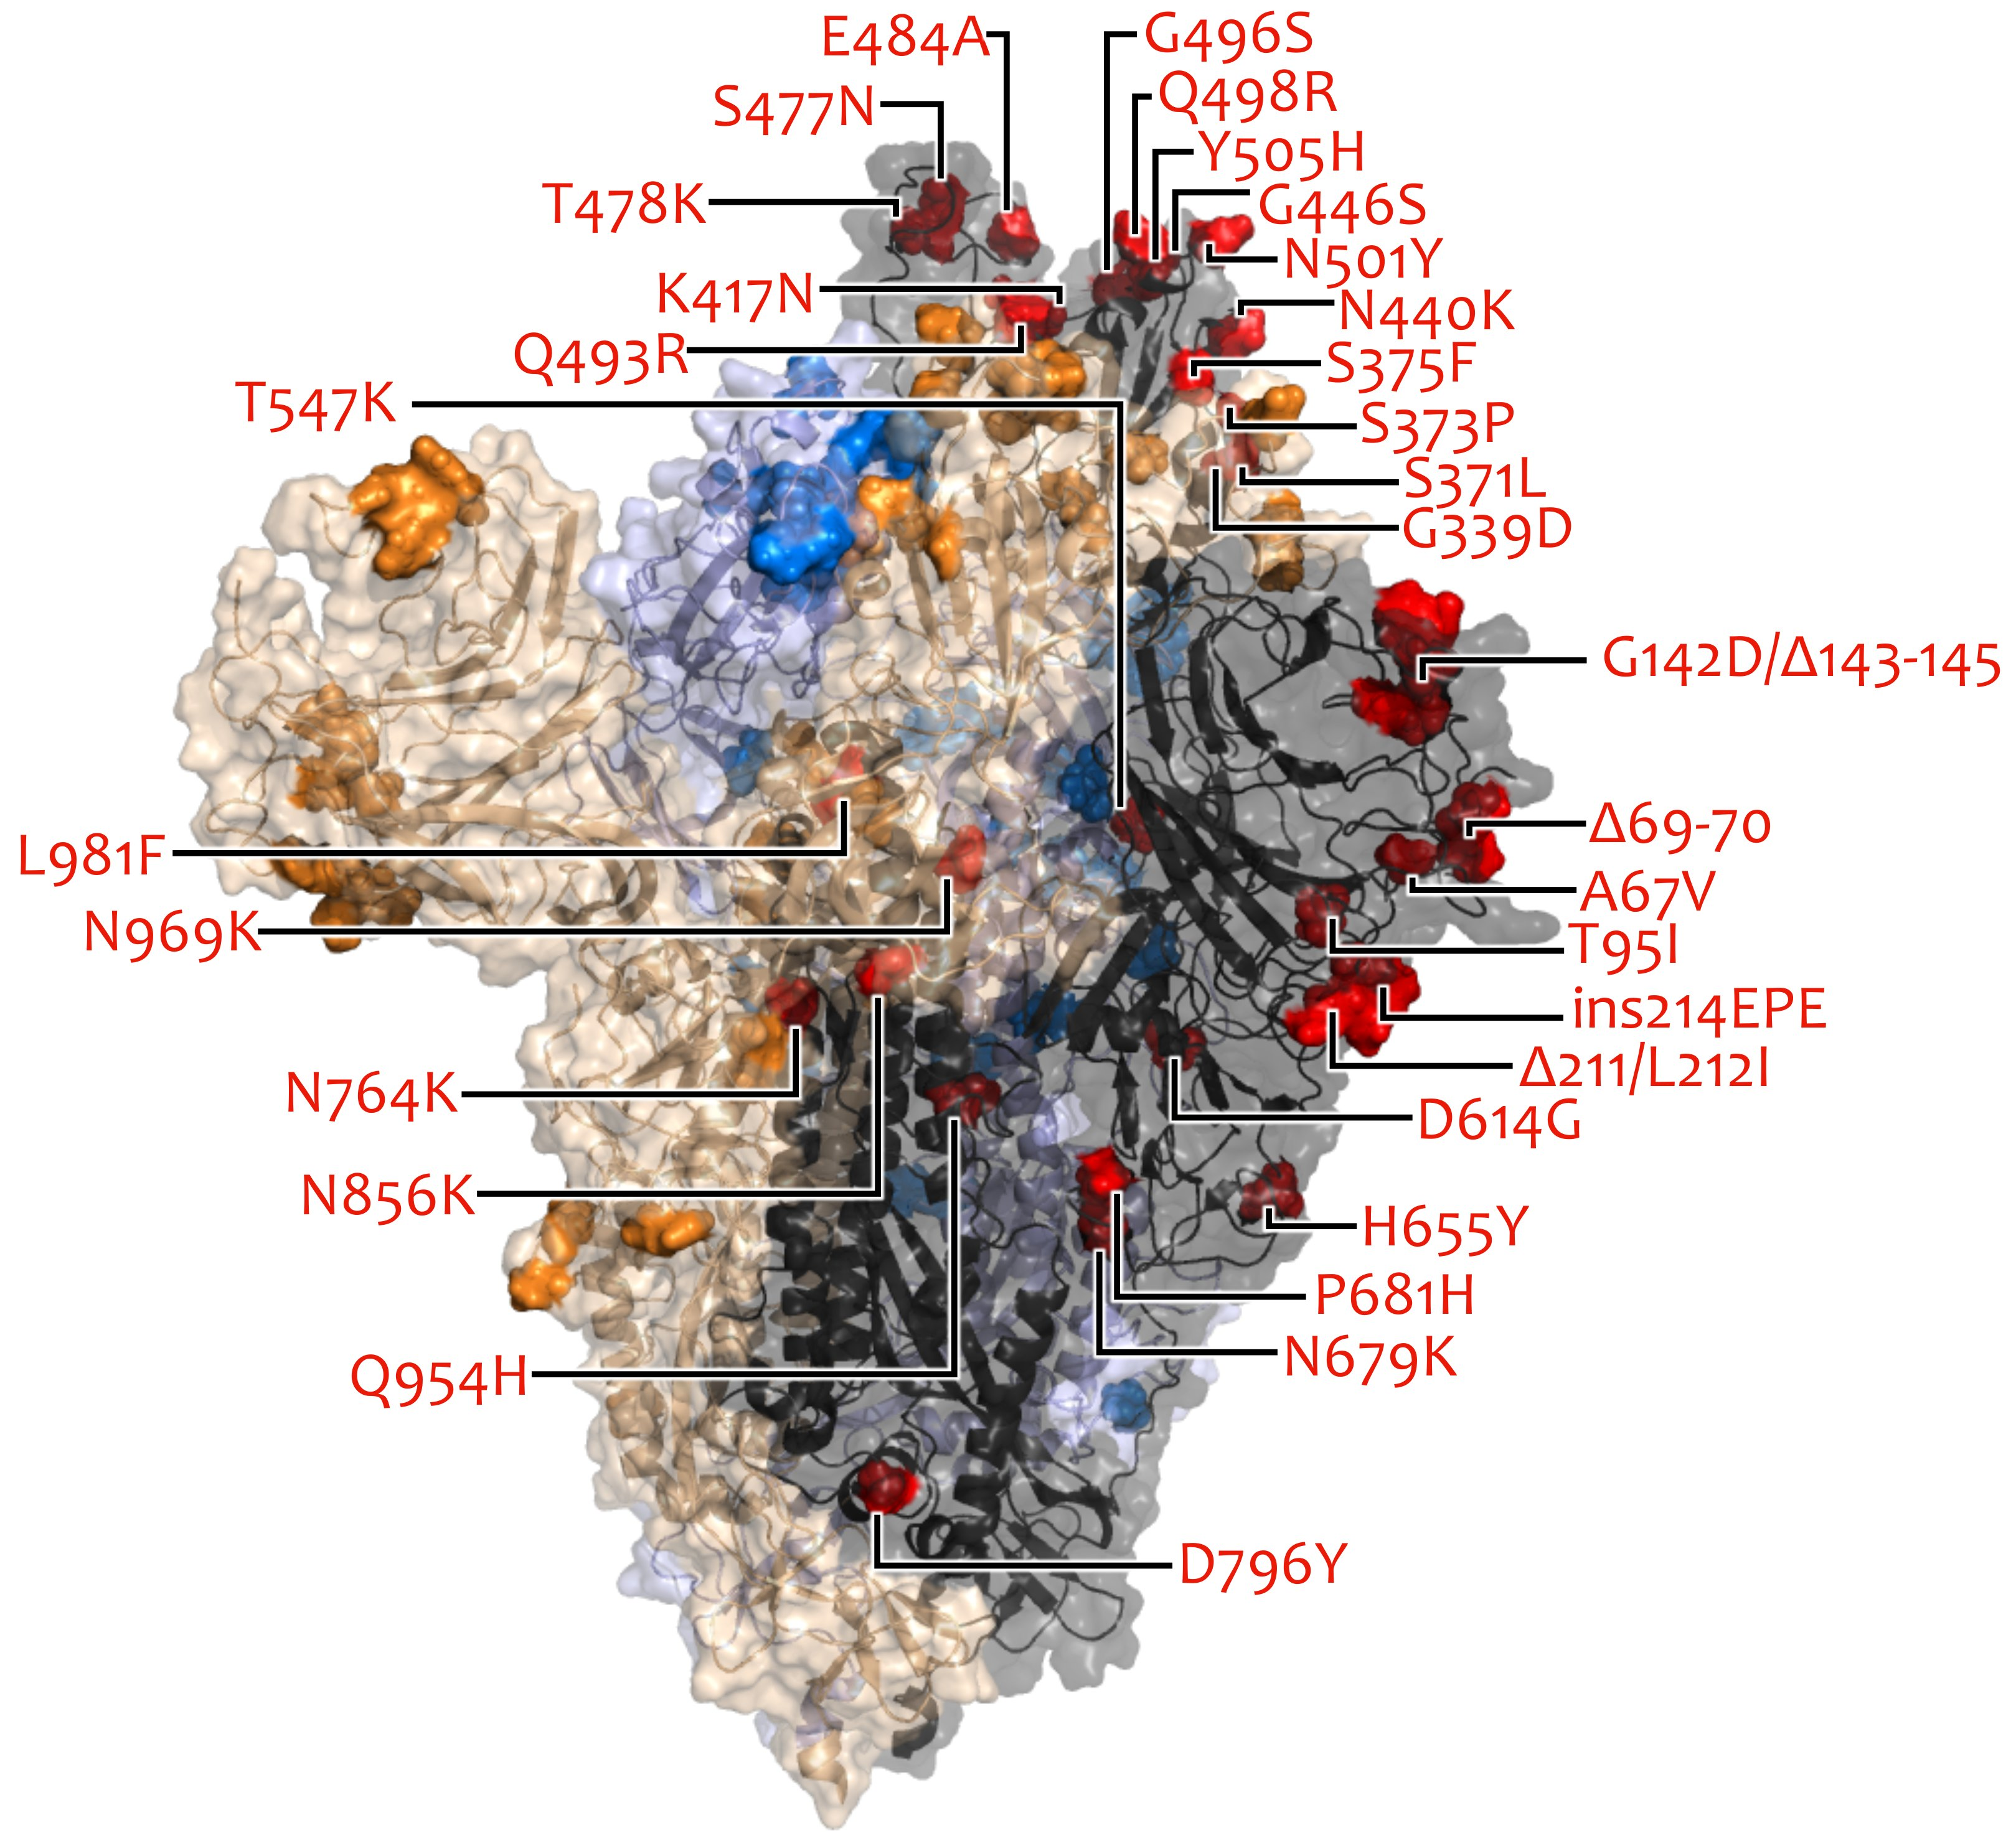
VOC/VOI in Deutschland aktuelle Situation
FG36, FG32, MF1, MF2, MF4, AG Evo, FG17 Berlin, 15.06.2022

Slide 2
VOC Anteile (Datenstand: 20.06.2022)
KW 2022 | Omikron
 | BA.1 | BA.2 | BA.3 | BA.4 | BA.5
14 | 4,9 % | 94,6 % | < 0,1 % | < 0,1 % | 0,1 %
15 | 2,8 % | 96,7 % | < 0,1 % | < 0,1 % | 0,2 %
16 | 1,6 % | 97,6 % | < 0,1 % | 0,1 % | 0,2 %
17 | 1,1 % | 97,7 % | 0 % | 0,1 % | 0,7 %
18 | 0,5 % | 97 % | 0 % | 0,3 % | 1,7 %
19 | 0,3 % | 95,5 % | < 0,1 % | 0,7 % | 3 %
20 | 0,2 % | 91,2 % | < 0,1 % | 1,3 % | 6,8 %
21 | 0,2 % | 82,5 % | < 0,1 % | 2,7 % | 14,3 %
22 | < 0,1 % | 62,8 % | 0 % | 4,6 % | 32,3 %
23 | 0 % | 44,1 % | 0 % | 5,8 % | 49,7 %

Slide 3
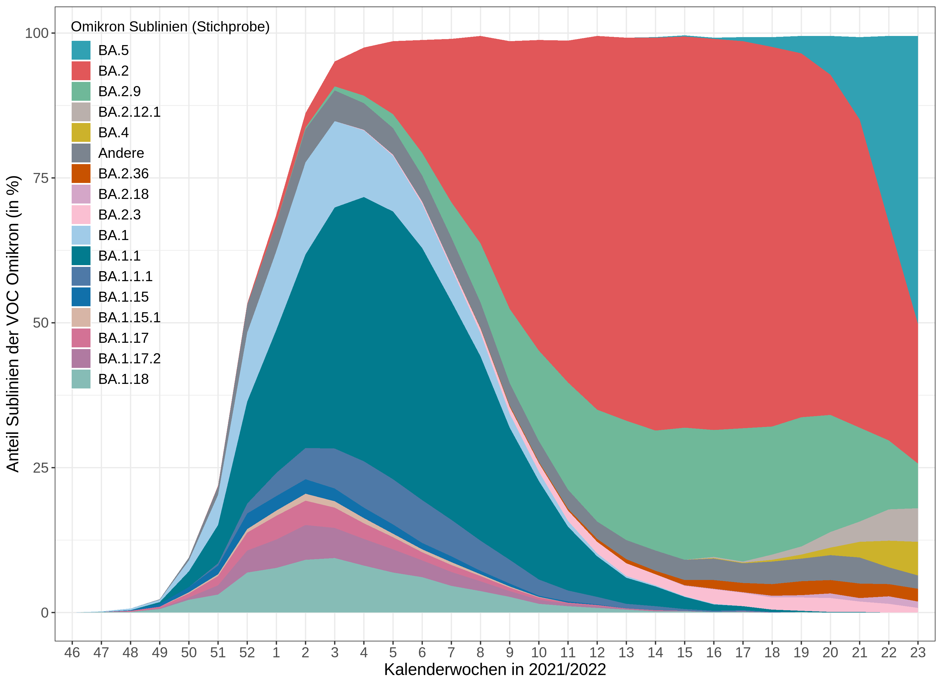
Omikron-Sublinien Anteile (Datenstand: 20.06.2022)
KW23/2022 (Stichprobe)
Omikron 100%
BA.5 49.7%
BA.2 24.1%
BA.2.9 7.7%
BA.2.12.1 5.8%
BA.4 5.8%
Not assigned 0%
Nachweise im gesamten Datensatz:
BA.5 7887 (4550 in Stichprobe)
BA.4 1209 (700 in Stichprobe)
BA.2.12.1 1818 (977 in Stichprobe)
Prozentuale Anteile der Omikron (Sub-)Linien mit einem Anteil von jemals >1%, bezogen auf die Genomsequenzen aus der Stichprobe, absteigend sortiert nach ihrem Anteil in KW 23.

Slide 4
Nachweise Rekombinanten (Datenstand: 20.06.2022)
Linie | Nachweise
XD | 1
XE | 51
XF | 0
XG | 42
XH | 4
XJ | 1
XK | 0
XL | 0
XM | 489
XN | 2
XP | 0
XQ | 3
Linie | Nachweise
XR | 0
XS | 0
XT | 0
XU | 0
XV | 1
XW | 51
XY | 0
XZ | 0
XAA | 0
XAB | 0
XAC | 0
Hinweis:
Im Wochenbericht wird nun die Anzahl der in der Stichprobe gefundenen Rekombinanten angegeben!
Datenquelle: Globale Daten: DESH + IMS-SC2 Labornetzwerk.
Nachweis mittels Screening nach Markermutationen und
Pangolin Zuordnung, Nachweise manuell kuratiert.

Slide 5
BA.5
BA.4
CorSurV:
Stichprobe: 4550 Seqs bis KW 23/22 Gesamt: 7887 Seqs bis 23/22
4761 Fälle im Meldesystem seit KW 09/22 bis 20.06.22
Hospitalisiert: 48 (2 %); 1419 (59 %) NA
Verstorben: 0
Expositionsort: 49x EUR außer DE, Afrika (2), Amerika (2), Asien (3)
CorSurV: Stichprobe: 700 Seqs bis KW 23/22 Gesamt: 1209 Seqs bis KW23/22
811 Fälle im Meldesystem seit KW 07/22 bis 20.06.22
Hospitalisiert: 8 (2 %) ; 269 (62 %) NA
Verstorben: 1
Expositionsort: 2x EUR außer DE, Afrika (3), Amerika (2)
Datenstand 21.06.2022
Notes:
BA.5: Meldesystem: 26/1101 Verdachtsfälle
BA.4: Meldesystem: 7/201 Verdachtsfälle

Slide 6
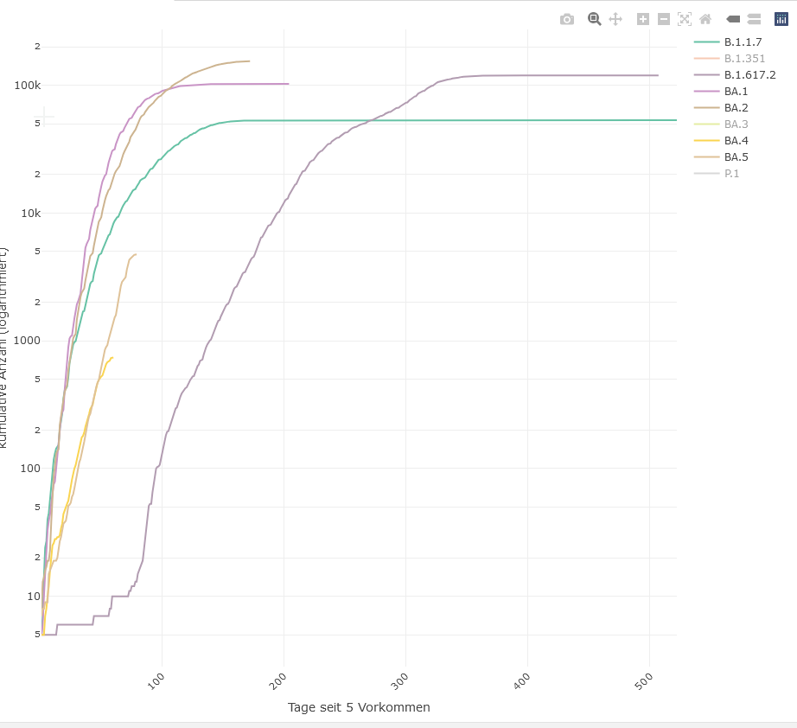
Kummulatives Wachstum im Vergleich

